Slide 1


Расширение возможностей по анализу разработки и результатов моделирования с использованием WORKFLOW в дизайнере моделей
Авторы:
Файзрахманов Галим
Ведущий инженер Отдела №1 Сектора ГГМиР
Центр моделирования, ПАО «Татнефть», г. Альметьевск
Вафин Альберт
Главный специалист по моделированию
Рок Флоу Динамикс, г. Уфа
Апрель, 2024 год

Slide 2



МОТИВАЦИЯ ИСПОЛЬЗОВАНИЯ
Законы предельной автоматизации
То, что может быть автоматизировано, должно быть автоматизировано. Наиболее распространённое действие должно требовать минимального количества усилий со стороны потребителя. В идеале – ни одного Все что требует единообразного подхода, должно рассматриваться потенциально к автоматизации, лучше всего изначально с момента формирования подхода.
Notes:
Автоматизация это неотъемлемая часть современного мира, без автоматизации нельзя переходить и говорить о таких вещах как ИИ и МО. Каждый инженер хотя бы в глубине души должен думать о том как соптимизировать свои процессы и освободить время на более глубокую проработу вопроса и не заниматься повторяющимися процессами. Все что требует многократного повторения, единообразного подхода, оптимизации ресурсов должно рассматриваться к автоматизации

Slide 3
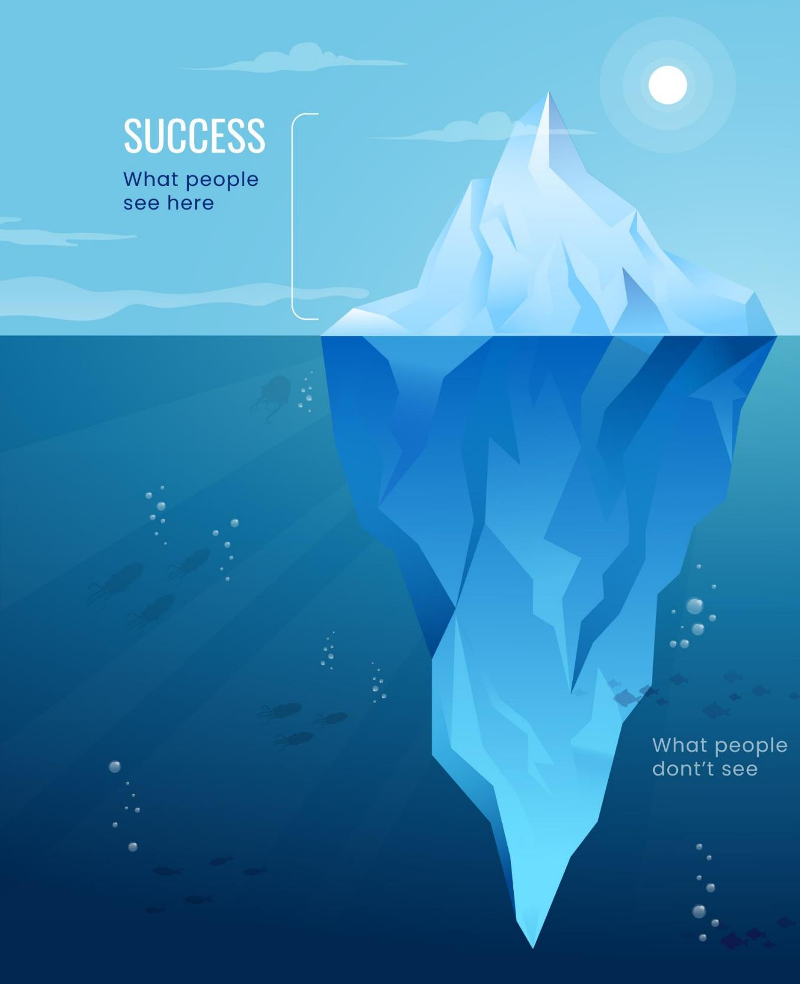
ПРОЦЕССЫ ПРИ РАБОТЕ С ГГДМ
Расчет геолого-гидродинамической модели
Результаты расчета
Рассчитанные кубы и показатели скважин
12 %
Сбор и обработка промысловых данных
Верификация разнородной информации
Анализ разработки
Работа со специалистами смежных областей
88 %
Данные необходимые для моделирования
Свойства геологической и гидродинамической сеток
Параметры сетки
Кубы свойств
Параметры и ограничения расчетов
Геолого-промысловая база
Траектории скважин
События и ГРП
Система сбора и перекачки
История разработки
Промысловые и лабораторные исследования
Результаты ГДИС
Исследования ОФП, ФЕС, PVT
ГИС
Notes:
В своей работе инженер разработчик проходит несколько этапов работы с данными, это сбор, верификация, анализ данных и работа с другими областями помимо расчета ГГДМ
При этом приходится работать с разными форматами и объемами данных, не все из них можно даже открыть в эксель. Это и табличные данные и графики, и 3Д кубы и огромное количество карт. Держать и обрабаытвать это постоянно в голове невозможно

Slide 4
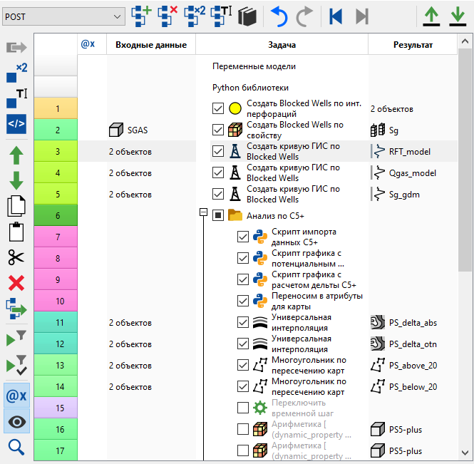

ПРИНЦИПЫ РАБОТЫ С WORKFLOW
Эффекты
Универсальность применяемых алгоритмов внутри компании
Тиражирования методик и технологий
Оптимизация рутинных процессов
Более глубокая проработка вопросов
Повышение эффективности принимаемых решений
Notes:
Поэтому для задачи автоматизации был придуман инструмент – воркфлоу, который позволяет наглядно, и даже без знания питона достаточно просто автоматизировать рутинные процессы, все как задумывалось в концепции лоу кодинг
По своей сути воркфлоу это последовательность действий, записанная в виде блоков.
При этом используя этот контруктор процессов мы соблюдаем универсальность процессов, оптимизируем свое время, повышаем эффективность и качество прорабатываемых процессов
Подробно инструкцию к применению вы можете найти на ютуб канале РФД, мы же со своей стороны хотели бы показать примеры ярких и возможно даже банальных задач которые можно решить с помощью этого инстурмента

Slide 5
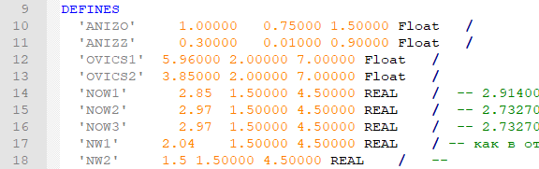
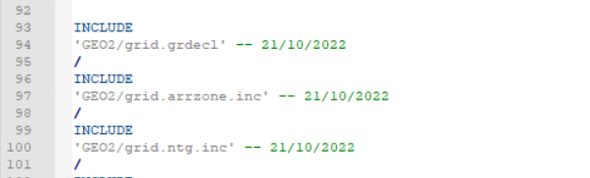
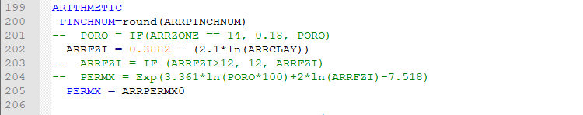
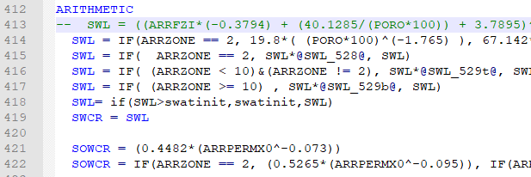
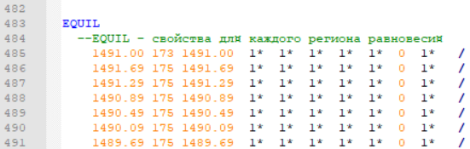
АРИФМЕТИКА СВОЙСТВ В ВОРКФЛОУ
Задача | Автоматизация процесса расчета и задания кубов свойств в ГДМ
Результат | Повышение эффективности работы, сокращение количества ошибок, унификация процесса
Работа в DATA-ФАЙЛА это…
МИНУСЫ ПОДХОДА
Сложная и разрозненная структура данных
Негибкий расчет параметров
Долгая инициализация проекта
Невозможность предварительно оценить статистику по кубам
Трудоемкое сопоставление регионов равновесия с их параметрами равновесия (EQUIL)
ПЕРЕМЕННЫЕ
DEFINES
ИМПОРТ КУБОВ
АРИФМЕТИКА
СЕКЦИЯ GRID
АРИФМЕТИКА
СЕКЦИЯ PROPS
ТОП-3 ТИПИЧНЫХ ОШИБОК
Нехватка/неправильное введение параметров/корреляций
Нефизичное распределение свойств
Несогласованность кубов свойств
ОБОЗНАЧЕНИЕ РЕГИОНОВ ВНК
Notes:
Начнем с самого простого, арифметика свойств и задание сетки
При работе с дата файлом нам нужно задать переменные к модели, которые могут находить в разных секциях дата файла
Далее импортирование кубов, которое также может быть разрозненно раскидано по дата файлу
Арифметика кубов в 2 секциях
И табличное описание регионов ВНК
Работа с ним это трудоемкий процесс, и легко допустить ошибку. Сложно проверять данные, т.к. для этого нужна инициализация модели

Slide 6
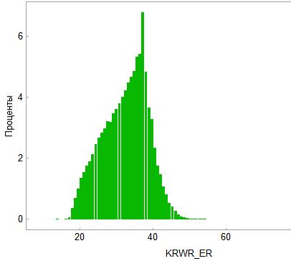
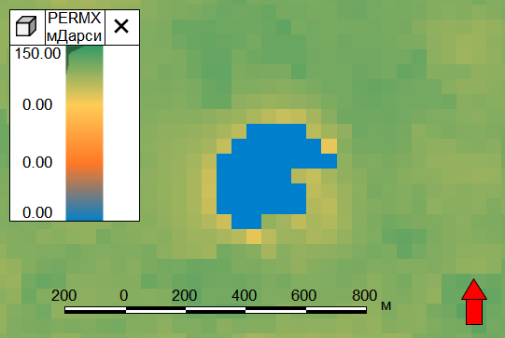
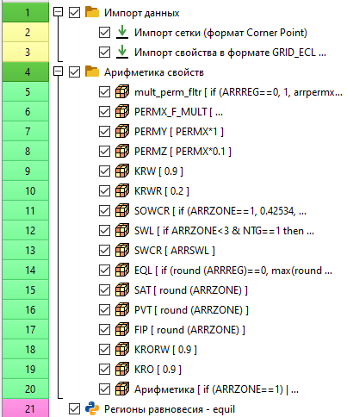
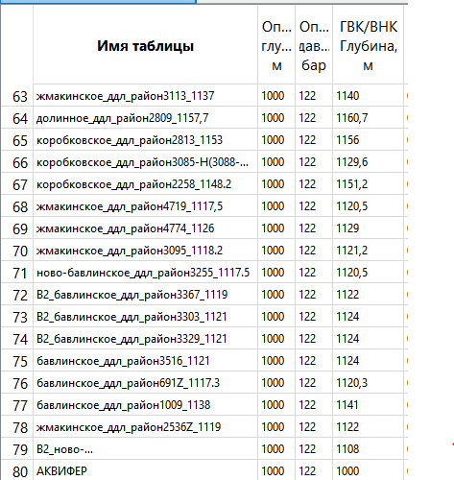
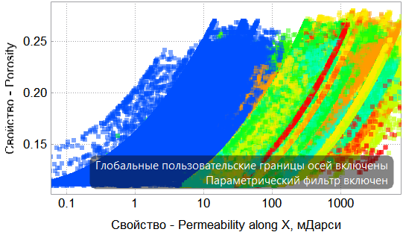
АРИФМЕТИКА СВОЙСТВ В ВОРКФЛОУ
Задача | Автоматизация процесса расчета и задания кубов свойств в ГДМ
Результат | Сокращение времени на инициализацию модели. Повышение контроля качества входных данных для ГДМ
Работа с WORKFLOW
Карта параметра с косяками
Гистограмма, кроссплот
С косяками
Отрицательные Кпр
Импорт данных из внешних источников
Сопоставление ВНК
Арифметика свойств всех секций
KRWR в процентном выражении
Гистограмма, кроссплот
С косяками
За пределами распределения Кпр
В кубе задано 80 регионов
Задание параметров ВНК
В таблице 78 (???)
Notes:
Чтобы облегчить себе жизнь, можно использовать воркфлоу арифметики свойств.
Он состоит из 3 частей: импорта кубов из внешних источников, последовательность арифметики свойств и задание ВНК в соответствии с загруженными регионами равновесия
Так перед запуском модели мы сможем заранее отловить ошибки.
Для этого после расчет арифметики мы можем построить гистограммы, кроссплоты, карты, таблицы, и заметить на них вылетающие значения или ошибочное задание данных, из банальных примеров – КРВР заданный в процентном выражении а не в доллях, отрицательная проницаемость, недостаточное количество записей ВНК и тд.

Slide 7
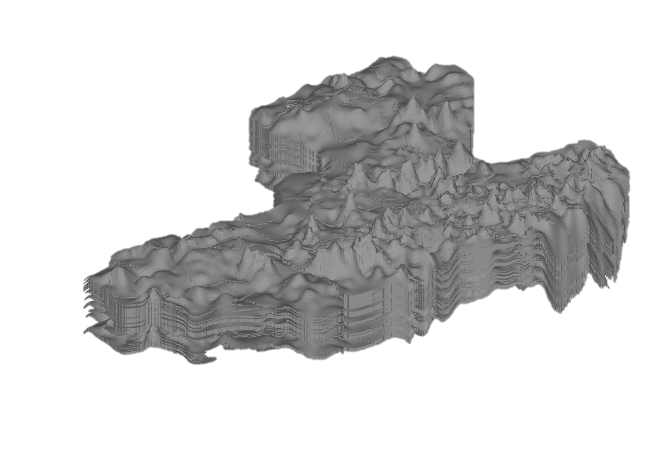
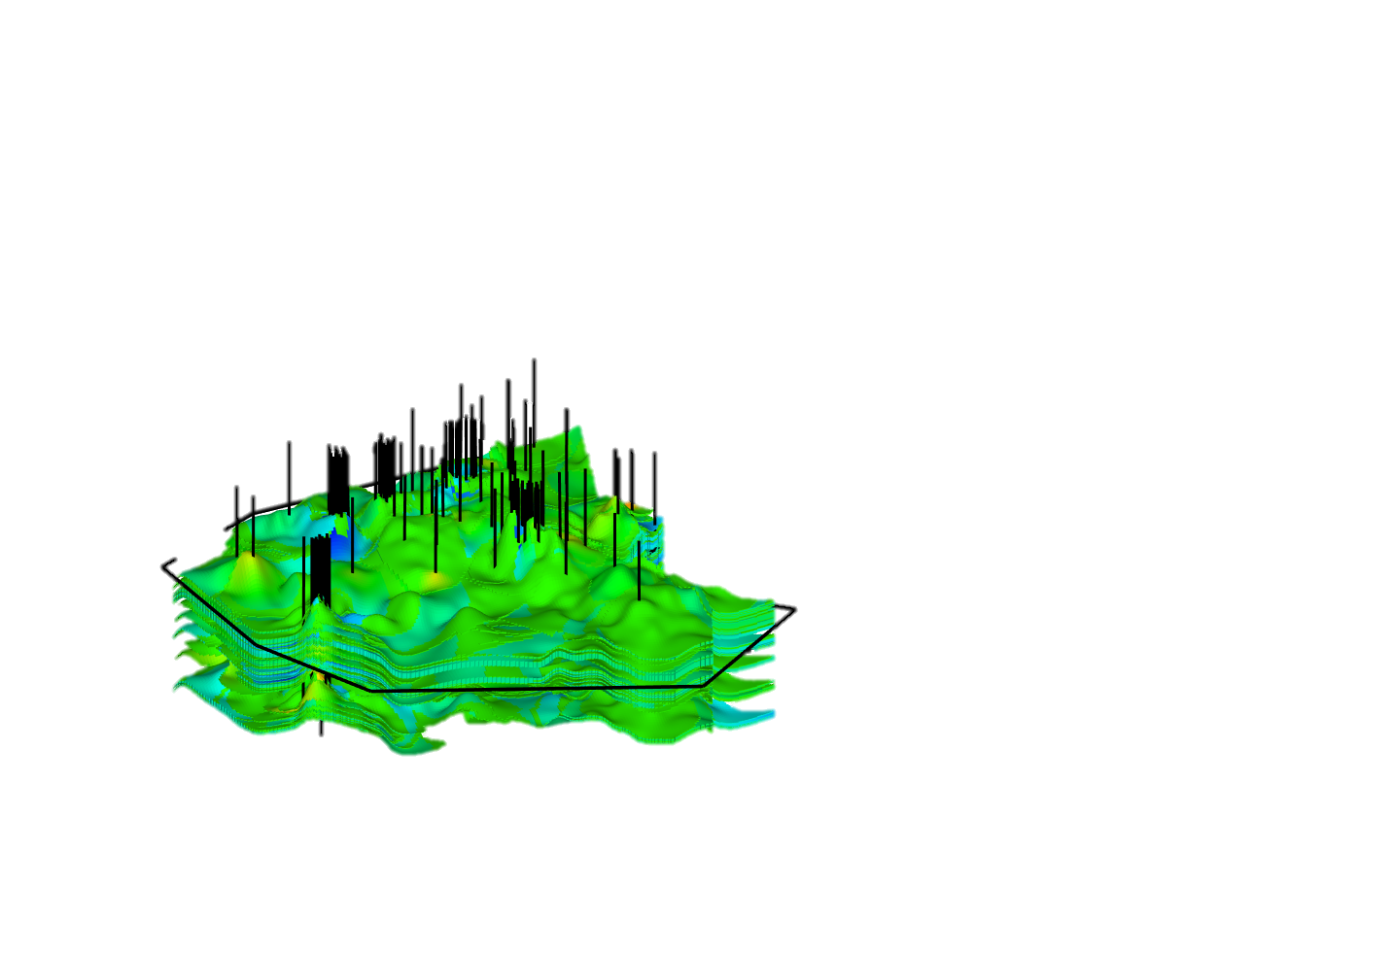
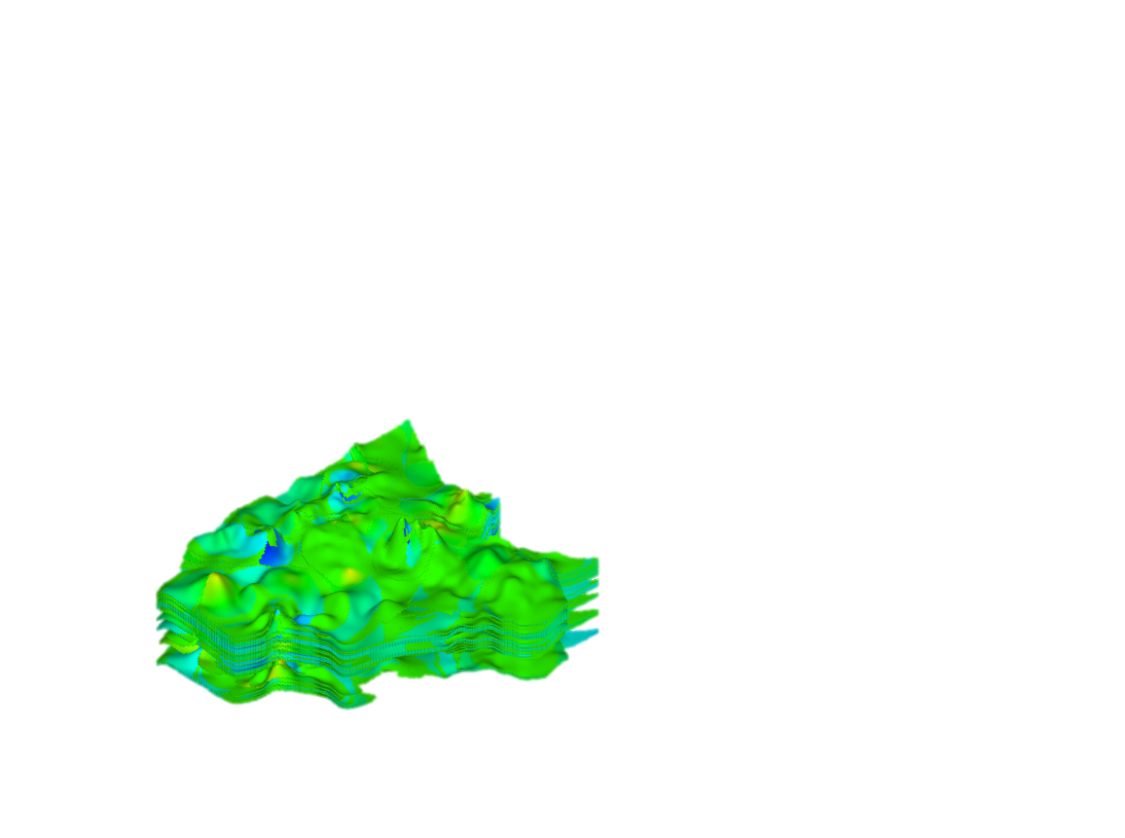
ОБРЕЗАНИЕ И ЭКСПОРТ МОДЕЛИ ДЛЯ РАСЧЕТА
Задача | Автоматизация процесса обрезки части ГДМ для расчета
Результат | Сокращение времени на инициализацию и расчет модели. Повышение контроля качества входных данных для ГДМ
Задачи в WORKFLOW
Для чего?
Проверка гипотез на части модели с более быстрым расчетом
Возможность разделить части по пользователям
Упрощение анализа данных
Снижение нагрузки на ПК
Задание многоугольника границ части модели (создание или загрузка)
1
Создание фильтра скважин внутри многоугольника
2
Расчет арифметики свойств по введенным изменениям
3
Расчет арифметики свойств по введенным изменениям
4
5
Экспорт ГДМ и дальнейший расчет
Notes:
Еще одна задача, которая поможет соптимизировать процесс работы с ГГДМ – вырезание части модели и её экспорт
Представим что мы имеем модель с огромным колчиеством скважин, работать с ней практически невозможно, однако при адаптации мы можем вырезать часть для проверки гипотез и более быстрого анализа данных
Исходной информацией для готового воркфлоу будет являться многоугольник
По которому создается фильтр скважин, вырезание части сетки, расчет арифметики свойств и наконец выгрузка в отдельную папку для дальнейшего расчета
При этом вся информация по прежнему хранится в одном большом проекте дизайнера моделей.

Slide 8
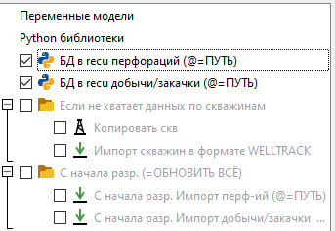
ЗАГРУЗКА И ОБРАБОТКА ДАННЫХ ИЗ ВНЕШНИХ ИСТОЧНИКОВ
Задача | Автоматизация подгрузки исторической информации из корпоративных баз данных
Результат | Актуализация модели за 2 минуты, внедрение верификации информации
Выбор файлов
для загрузки
Таким образом получаем:
Сформированную историю по скважинам
Возможность оценить показатели без инициализации проекта
ДОБЫЧА
Перевод в
табличный формат
БД
Загрузка данных
в стратегию
ЗАКАЧКА
Дополнительные функции:
Выбор файлов для загрузки пользовательским диалогом
Вывод недостающих скважин
Выбор даты обновления
Обработка и отбраковка данных на моменте загрузки данных
Сглаживание показателей
ДАВЛЕНИЕ
ДОГРУЖЕННЫЕ ДАННЫЕ
ПЕРФОРАЦИИ
Notes:
Помимо кубов, нам как инженерам приходится работать со скважинной информацией добычи, закачки, показателей давлений и интервалов перфораций.
Все это наша история разработки и её обновление – рутинный процесс, который требуется проводить достаточно часто в зависимости от требований заказчика.
У каждой компании данные хранятся в разном виде, одно один раз настроив воркфлоу, мы можем обновлять ГДМ за 2 минуты вместо нескольких часов. При этом запуск такого воркфлоу позволит на месте указать на ошибки в вводимых данных, такие как к экспл выше 1, давление не в тех единицах измерений и тд, отбраковать исходные данные и при желании даже сгладить показатели.
При этом воркфлоу спрашивает у нас какие файлы использовать для загрузки, по каким датам обновлять модель. И наконец без инициализации моделей можно проверить накопленные показатели по группам скважин.

Slide 9
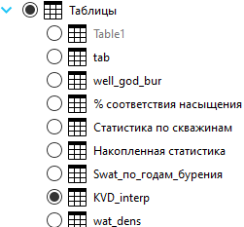
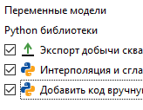
ЗАГРУЗКА И ОБРАБОТКА ДАННЫХ ИЗ ВНЕШНИХ ИСТОЧНИКОВ
Задача | Загрузка и использование в проекте произвольных видов промысловой информации
Результат | Создание промысловой базы внутри проекта дизайнера моделей
Таким образом получаем:
Структурированную базу данных по проекту
Возможность оценить статистику по данным
ХИМ. АНАЛИЗ ВОДЫ
CSV
XLSX
DBF
БД
ТЕХ.РЕЖИМ
SQL
TXT
XML
ГТМ
Выбор файлов
для загрузки
Первичная обработки данных
ГДИС И ПГИ
Сохранение в дизайнер моделей
Notes:
Однако табличные данные не ограничены данными которые мы вводим в стратегию разработки, более того в дата файле мы не можем хранить информацию не относящуюся к модели
Но дизайнер моделей позволяет собрать вокруг неё базу данных из разнородной информации
Хим анализ воды, тех режим, ГТМ, ГДИС и ПГИ, и это только малая часть доступных данных
А просто воркфлоу состоящий из 3 блоков позволит за минуту догрузить любой формат табличных данных
Загруженные таблицы будут всегда храниться в модели и для того чтобы обратиться к ним не нужно будет открывать другую БД или таблицы Эксель

Slide 10
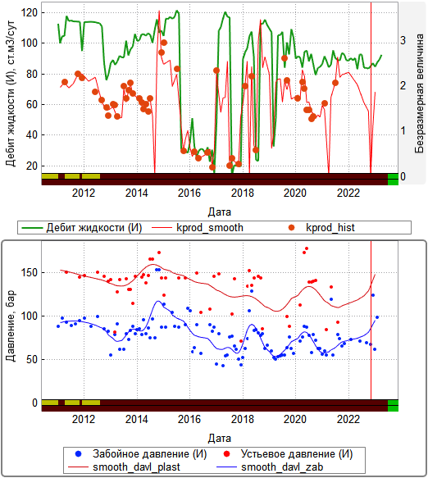
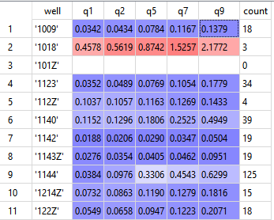
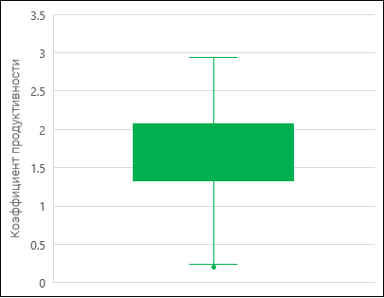
ЗАГРУЗКА И ОБРАБОТКА ДАННЫХ ИЗ ВНЕШНИХ ИСТОЧНИКОВ
Задача | Загрузка и использование в проекте произвольных видов промысловой информации
Результат | Расчет статистической информации по промысловым данным и хранение их внутри проекта
ДОБЫЧА
ДАВЛЕНИЕ
Сглаживание пластовых и забойных давлений
Расчет коэффициента продуктивности
Отбраковка данных и расчет статистики
Notes:
Но и это еще не всё, что касается таблицы данных.
В них мы можем записать результаты обработки скважиннных данных и статистику по ним.
Так например на слайде приведен пример статистической обработки коэффициентов продуктивности вычисленным по сглаженным показателям давлений и дебита. В таблицу удобно можено удобно записать её результаты для дальнейшего сравнения, чтобы каждый раз зановоне прогонятью её. Таким образом можно оценить продуктивность и сравнить её по рядом стоящим скважинам и для этого нам понадобится следующий инструмент как визуалиазция параметров.

Slide 11
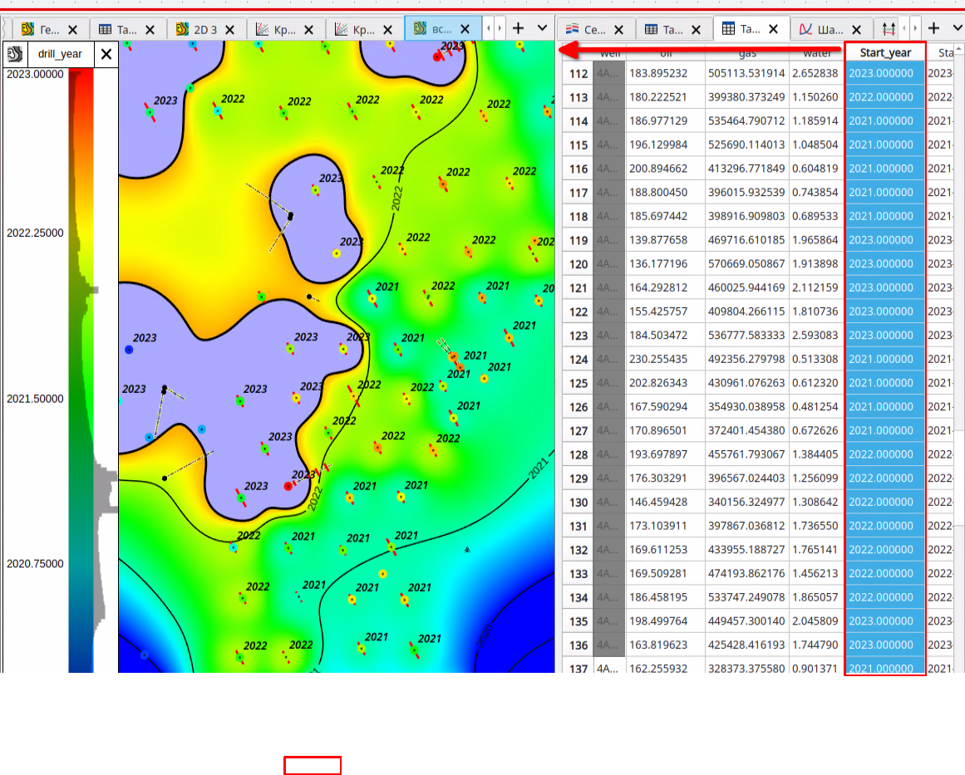
АТРИБУТИРОВАНИЕ И КАРТИРОВАНИЕ СВОЙСТВ
Задача | Использование произвольных скважинных данных для картопостроения и аналитики
Результат | Сокращение времени на аналитику, повышения качества аналитики
Карта по годам ввода скважин
Таблица начальных дебитов
Импорт таблицы значений
Вычислить необходимых метрик
Построить пользовательские карты по атрибутам
Построить многоугольники по наиболее выделяющимся областям
Notes:
Т.к. мы продолжаем работать в дизайнере моделей – нам доступны модули картопостроения. Написать простой воркфлоу из 4 действий, мы можем записать ватрибуты скважины любую числовую информацию и построить по ней 2д карту. Например на слайде представлена карта построенная по датам бурения скважин и на ней выделена область с бурением скважин в 2023 году. Что нам это дает? Визуально более удобный анализ данных и сопоставление.
В карту можно занести практически любую числовую информацию и выбрать подходящий способ интерполяции для этого. Из карт, построенных по атрибутам, которые чаще всего используюся это минерализация воды, кпродуктивностей по КВД и КВУ, карта невязок по показателям добычи и закачки и тд.

Slide 12
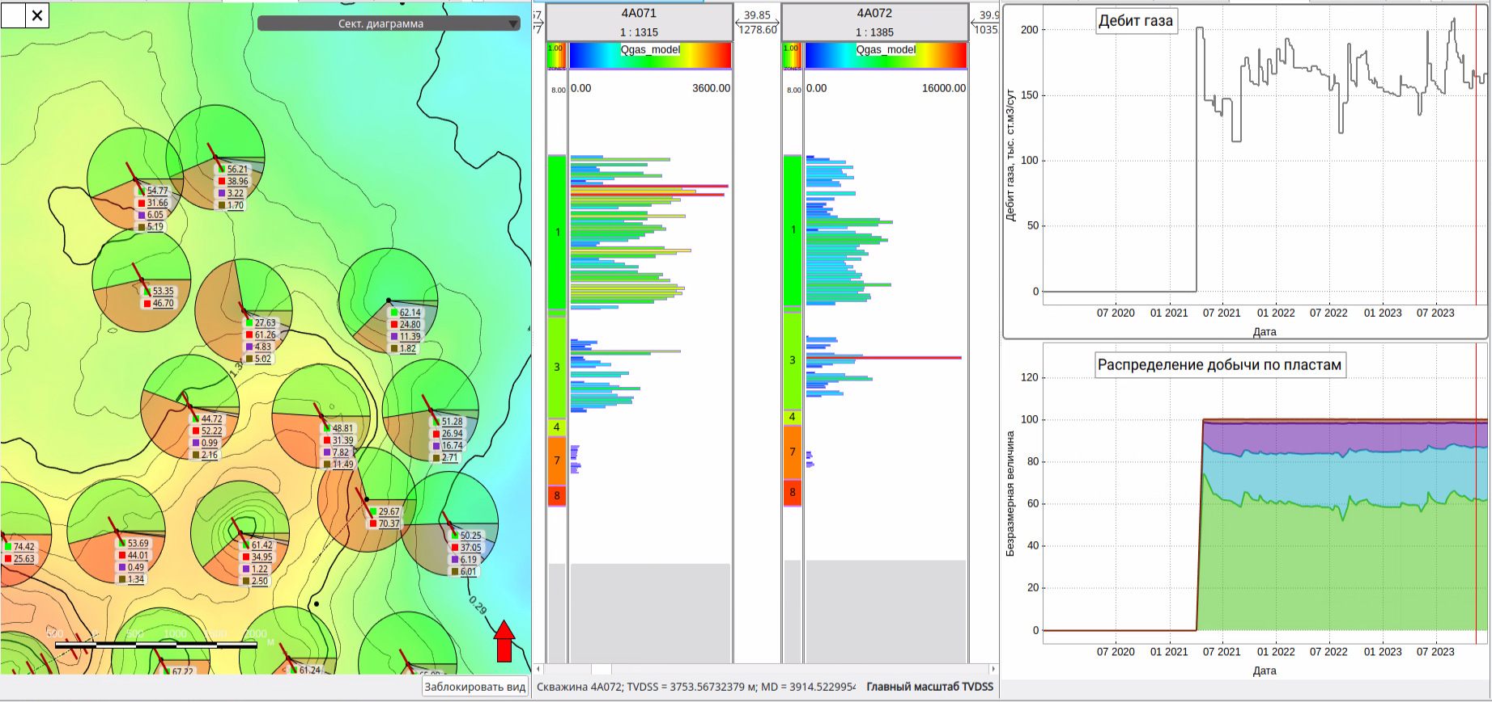
РАБОТА С ПРОМЫСЛОВО-ГЕОФИЗИЧЕСКИЕ ИССЛЕДОВАНИЯ (ПГИ)
Задача | Загрузка и картирование в проекте данных ПГИ для глубокого анализа адаптации.
Результат | Более глубокая проработка данных ПГИ и качественная адаптация ГДМ
Отображение доли добычи на карте и в круговых диаграммах
Отображение доли добычи в ГИС
Расчет ГИС профиля притока в модели
Отображение доли на графиках
Расчет вектора относительной добычи по пластам
Импорт исторических данных и расчет расхождений
Импорт данных в атрибуты, выполнение картопостроения
ПГИ
Notes:
Формат работы с дизайнером моделей позволяет также эффективно работать с данным ПГИ, которые можно показать на карте в виде круговых диаграмм, на профиле скважины для сравнения исторчиеских и модельных данных и проанализировать распределение дебитов по пластам.
Воркфлоу для анализа ПГИ состоит из 4 блоков – расчет ГИС профиля притока в модели в относительном и абсолютном выражениях, ипорта исторических данных, расчет рахождений и нанесение всех данных в удобном для нас виде на профиль сквжаины, карту

Slide 13
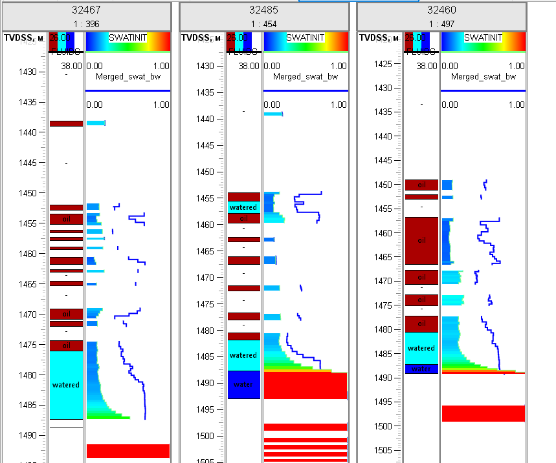
СРАВНЕНИЕ НАСЫЩЕННОСТИ НА МОМЕНТ БУРЕНИЯ (РИГИС И КУБ)
Задача | Сопоставление насыщения по РИГИС в новых скважинах с насыщением по модели
Результат | Введение новой метрики для повышения качества ГДМ
Поиск ближайших рассчитанных шагов к дате бурения
Шаблон визуалиации РИГИС с куба ГДМ и ГИС исследований
Загрузка кривых РИГИС
Дата | График/ Карта | Количество новых скважин
01.11.2014
01.12.2014 | 1 новая скважины
01.01.2015
01.02.2015 | 2 новые скважины
01.03.2015 | 2 новые скважины
01.04.2015
01.05.2015
01.06.2015 | 1 новая скважины
01.07.2015
Годы разработки
Импорт дат бурения по скважинам
Цикл по датам с записанными картами
Запись куба насыщенности водой в кривые ГИС на даты бурения скважин
Вывод статистики сопоставления насыщенности по
Блокам
Скважинам
Годам
21 модель по 1000 скважин!!!
Notes:
В #навигатор есть таблицы данных, которые могут хранить все что угодно. В целом можно использовать как небольшую базу проекта. скрипт import_csv_into_tnav_table
перекидка данных между таблицами
Загруженные материалы можно легко перетаскивать в различные контейнеры данных для анализа. Временные ряды уходят в таблицы добычи, другие данные можно закинуть в атрибуты скважин и посмотреть статистики и зависимости. ![[Скрипт по импорту данных в атрибуты|скрипт]]
второй скрипт нужно допилить
! Тут сборка данных по скважинам по таблицам добычи, закачки и ГДИ

Slide 14
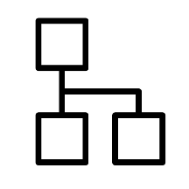
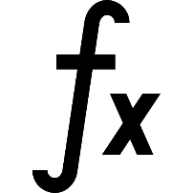
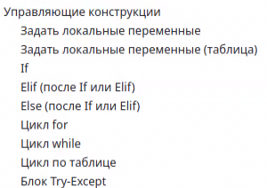
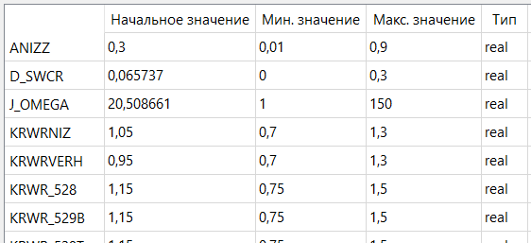
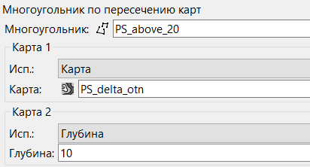
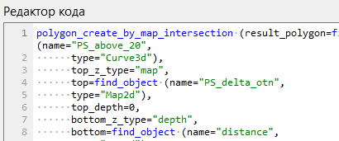
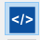
ДОПОЛНИТЕЛЬНЫЕ ФИШКИ В ВИДЕ ЦИКЛОВ И УСЛОВНЫХ КОНСТРУКЦИЙ В LOW CODE РЕЖИМЕ
LOW-CODE
В WORKFLOW можно использовать логические операторы (без кода – блоками правил)
В любой блок можно вставить переменную для адаптации / многовариантного расчета / адаптации
ПЕРЕМЕННЫЕ В WORKFLOW
ФИШКИ WORKFLOW
ЛОГИЧЕСКИЕ ОПЕРАТОРЫ
ПЕРЕВОД БЛОКА В PYTHON
Любой блок WORKFOW можно перевести в код Python для работы с ним
Notes:
В #навигатор есть таблицы данных, которые могут хранить все что угодно. В целом можно использовать как небольшую базу проекта. скрипт import_csv_into_tnav_table
перекидка данных между таблицами
Загруженные материалы можно легко перетаскивать в различные контейнеры данных для анализа. Временные ряды уходят в таблицы добычи, другие данные можно закинуть в атрибуты скважин и посмотреть статистики и зависимости. ![[Скрипт по импорту данных в атрибуты|скрипт]]
второй скрипт нужно допилить
! Тут сборка данных по скважинам по таблицам добычи, закачки и ГДИ

Slide 15
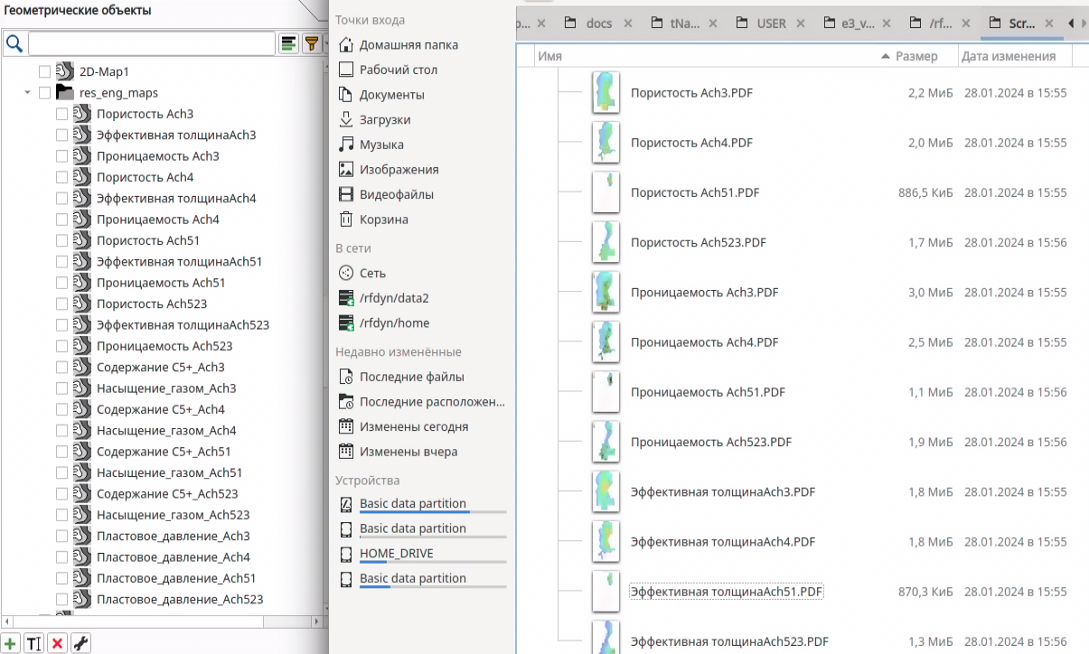
АВТОМАТИЗАЦИЯ КАРТОПОСТРОЕНИЯ ПО ПЛАСТАМ
Задача | Автоматизировать получения картографической информации
Результат | Ускорение процесса подготовки отчетной информации
For m in maps:
Карты пористости
Карты проницаемости
Карты эффективных толщин
Карты насыщености
Карты изобар
Карты остаточных запасов
For m in plasts:
For m in zones:
Отфильтровать пласт
144 карты
× 8 пластов × 3 залежи
Отфильтровать залежь
Генерация карт ( 3 мин)
Построить набор карт (PORO, KH, MOIPM и тд). Внести корректные названия
ЦИКЛ
Экспорт карт в пользовательскую папку
Экспортировать карты в папку на ПК и сохранить в проекта дизайнера моделей
Notes:
В #навигатор есть таблицы данных, которые могут хранить все что угодно. В целом можно использовать как небольшую базу проекта. скрипт import_csv_into_tnav_table
перекидка данных между таблицами
Загруженные материалы можно легко перетаскивать в различные контейнеры данных для анализа. Временные ряды уходят в таблицы добычи, другие данные можно закинуть в атрибуты скважин и посмотреть статистики и зависимости. ![[Скрипт по импорту данных в атрибуты|скрипт]]
второй скрипт нужно допилить
! Тут сборка данных по скважинам по таблицам добычи, закачки и ГДИ
Экспорт карт в пользовательскую папку

Slide 16
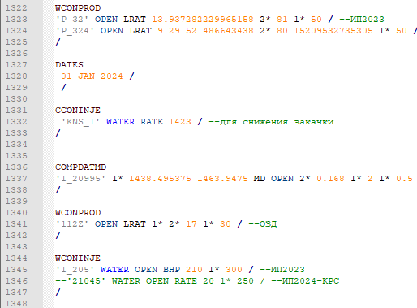
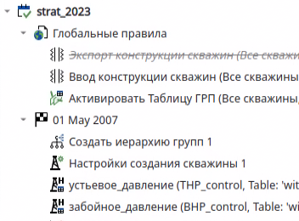
СЦЕНАРИИ РАЗРАБОТКИ ДЛЯ ФОРМИРОВАНИЕ SCHEDULE ФАЙЛА
Задача | Создание сценариев разработки месторождений
Результат | Удобная форма для создания сценариев, расчета статистики и последующего тиражирования
!
!
Большое количество ГТМ и вариативность их комбинаций требует значительных усилий при создании прогнозных сценариев
Нет инструмента препроцессинга по анализу ГТМ в сценарии и верификации дублирования
Более 500 ГТМ!!!
Полная реализация ГТМ
Без бурения
Работа в schedule файлах
Работа в стратегии разработки
Только ПРС
Без ГТМ
Notes:
Разделить на 2 слайда
1 концепция сценария, чем он полезен и где он нужен
2 Примеры испльзования сценариев при формировании прогнозов

Slide 17


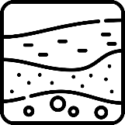

СЦЕНАРИИ РАЗРАБОТКИ ДЛЯ ФОРМИРОВАНИЕ SCHEDULE ФАЙЛА
Таблица Excel
БУРЕНИЕ И БС
Имя скважины
Координаты и дату бурения
Режим работы
Заканчивание
Schedule / стратегия
Лист бурение
ГРП
Имя скважины
Дату и интервал проведения
Режим работы после ГРП
Дизайн ГРП
Лист ГРП
СЦЕНАРИЙ
Генерация сценария разработки в ДМ с использованием пользовательских ключевых слов
РАБОТА С ПЛАСТАМИ
Имя скважины
Дату и интервал проведения
Режим работы после перфорации
Характеристика перфорации
Лист ГРП
ИЗМЕНЕНИЕ РЕЖИМОВ
Имя скважины
Дату проведения
Режим работы после изменения
Лист ГРП
Notes:
Разделить на 2 слайда
1 концепция сценария, чем он полезен и где он нужен
2 Примеры испльзования сценариев при формировании прогнозов

Slide 18

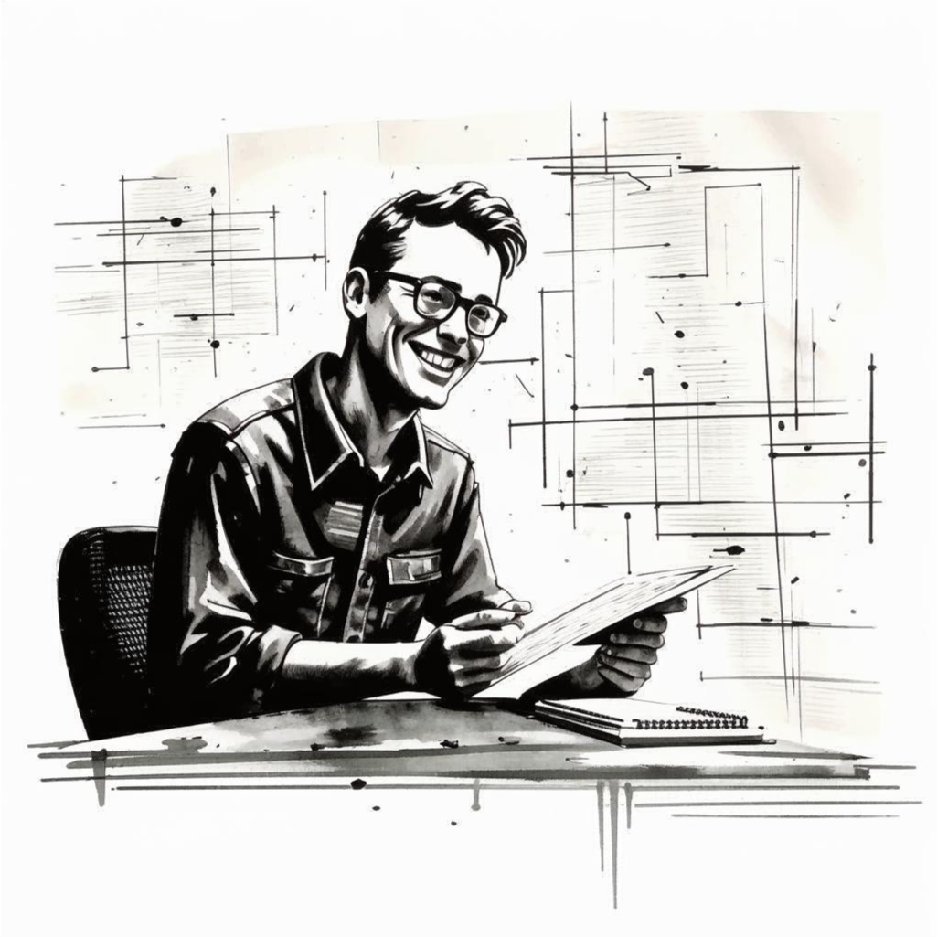
ЗАКЛЮЧЕНИЕ
Без workflow
С workflow
Толя не сделал workflow и сидит на работе после 5 и обновляет данные по истории добычи
Петя автоматизировал рутину и занимается интересными аналитическими задачами и уходит домой вовремя.
Notes:
В своей работе инженер разработчик проходит несколько этапов работы с данными, это сбор, верификация, анализ данных и работа с другими областями помимо расчета ГГДМ
При этом приходится работать с разными форматами и объемами данных, не все из них можно даже открыть в эксель. Это и табличные данные и графики, и 3Д кубы и огромное количество карт. Держать и обрабаытвать это постоянно в голове невозможно

Slide 19
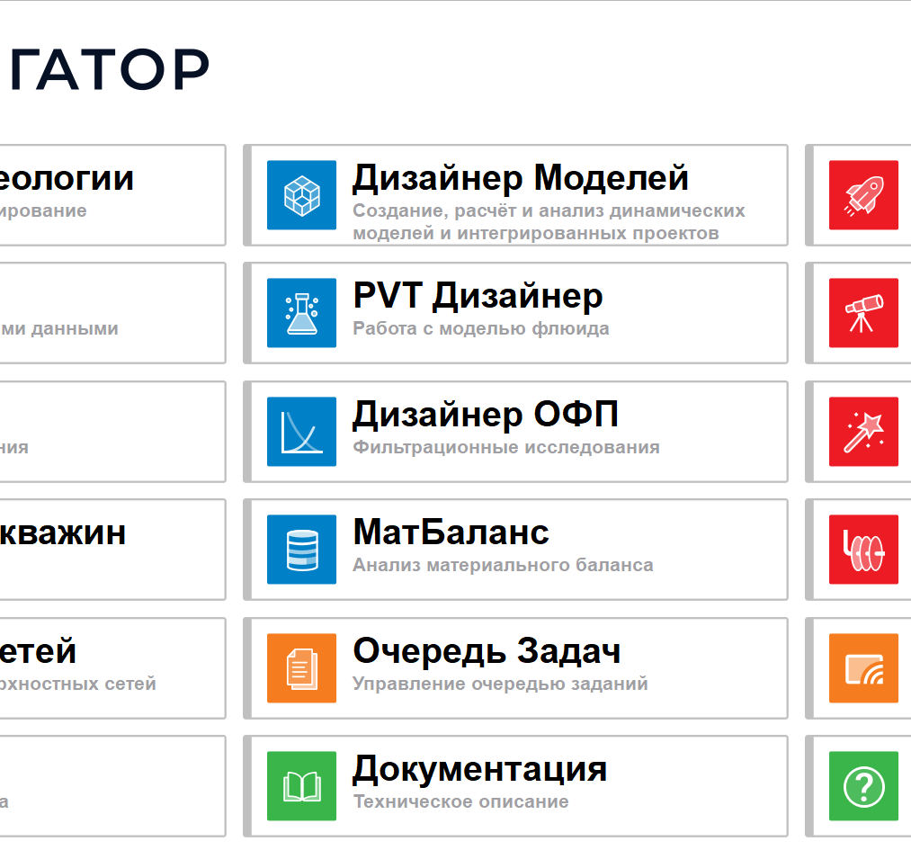


СПАСИБО ЗА ВНИМАНИЕ
Вафин Альберт
Главный специалист
по моделированию
+7 927 455-25-95
albert.vafin@rfdyn.ru
Файзрахманов Галим
Ведущий инженер
Центр моделирования
+7 926 893-35-93
FayzrakhmanovGG@tatneft.ru
Notes:
ЕЩЕ ПОРАБОТАТЬ НАД СЛАЙДОМ

Slide 20
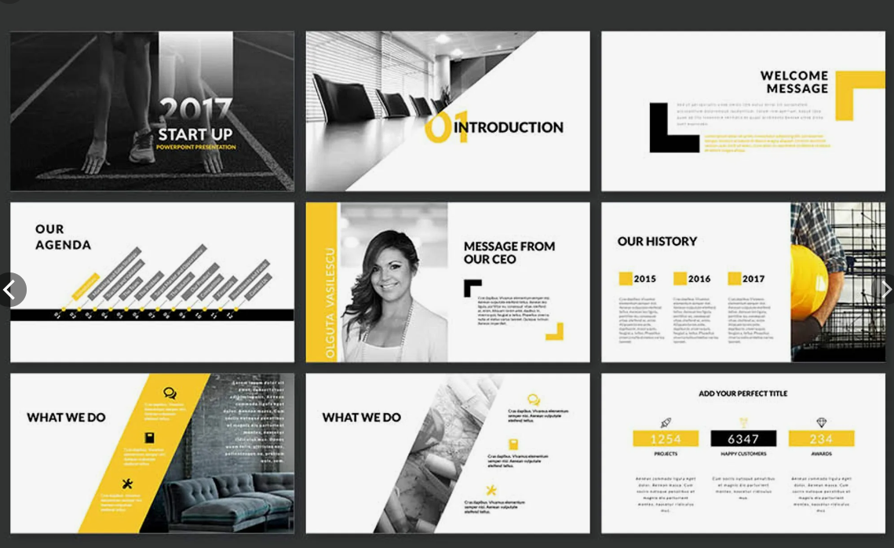
СПАСИБО ЗА ВНИМАНИЕ
Вафин Альберт
Главный специалист
по моделированию
+7 927 455-25-95
albert.vafin@rfdyn.ru
Файзрахманов Галим
Ведущий инженер
Центр моделирования
+7 926 893-35-93
FayzrakhmanovGG@tatneft.ru
Notes:
ЕЩЕ ПОРАБОТАТЬ НАД СЛАЙДОМ

Slide 21
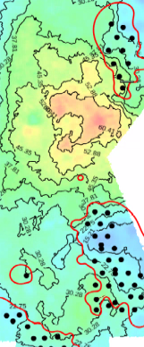
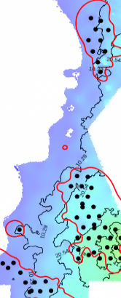
АТРИБУТИРОВАНИЕ И КАРТИРОВАНИЕ СВОЙСТВ
Задача | Использование произвольных скважинных данных для картопостроения и аналитики
Результат | Сокращение времени на аналитику, повышения качества аналитики
Пласт 1
Пласт 2
Notes:
Начало слайда это завершение предыдущего слайда.
Ворфлоу расписываем в 3 пункта. Визуализация атрибутов, карты и многоугольников

Slide 22


Расширение возможностей по анализу_ разработки и результатов__ моделирования с использованием___ WORKFLOW в дизайнере моделей____
Вафин Альберт
Главный специалист
по моделированию
+7 927 455-25-95
albert.vafin@rfdyn.ru
Апрель, 2024 год
Файзрахманов Галим
Ведущий инженер
Центр моделирования
+7 926 893-35-93
FayzrakhmanovGG@tatneft.ru

Slide 23
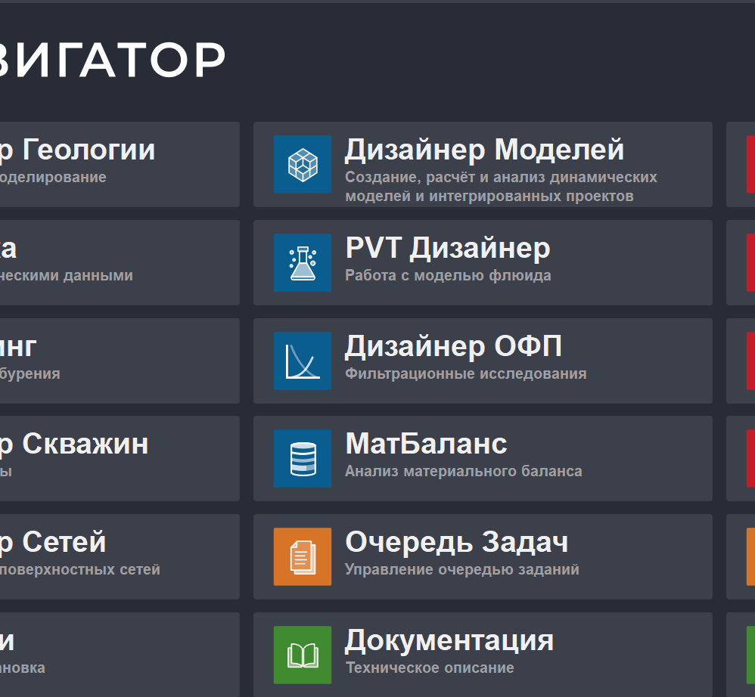


СПАСИБО ЗА ВНИМАНИЕ
Вафин Альберт
Главный специалист
по моделированию
+7 927 455-25-95
albert.vafin@rfdyn.ru
Файзрахманов Галим
Ведущий инженер
Центр моделирования
+7 926 893-35-93
FayzrakhmanovGG@tatneft.ru
Notes:
ЕЩЕ ПОРАБОТАТЬ НАД СЛАЙДОМ

